Slide 1


欣赏歌曲：《心中的故事》
妈妈让我说给你听吧 这是我心中的故事
哦妈妈让我说给你听吧 妈妈我的妈妈
我多想抚平你脸上的皱纹 我多想擦干你心中的泪痕
我多想重新回到你的身边 我多想对你诉说我的爱
哦妈妈让我说给你听吧 哦妈妈这是我心中的故事
我多想抚平你脸上的皱纹 我多想擦干你心中的泪痕
哦妈妈，我的妈妈

Slide 2



听了上面这首歌曲，你想对你的母亲说什么？

Slide 3

这首歌是蔡国庆演唱的一首歌颂母亲的歌，叫做《心中的故事》。歌颂母亲是千百年以来传诵不衰的主题，今天我们就来学习一篇歌颂母亲的文章。

Slide 4
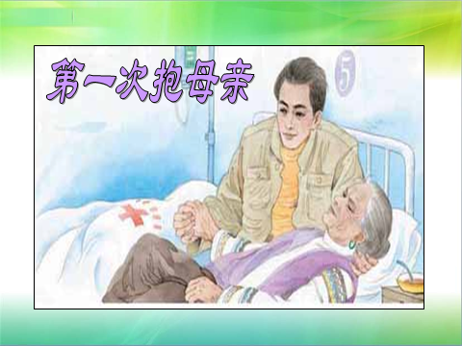

Slide 5
shuāi fān shòu
脖子 摔倒 翻山越岭 瘦小
内疚
仰面 闭上 突发奇想 责怪
轮流 愧疚

Slide 6
形近字组词
脖( ) 摔( ) 翻( ) 瘦( )
勃( ) 率( ) 播( ) 搜( )
蟀( ) 番( )

Slide 7

读准字音
在我记忆里，母亲总是手里拉着我，背上背着妹妹，肩上再挑100多斤重的担子翻山越岭。

Slide 8
理解词语
轮流 翻山越岭
愧疚 突发奇想

Slide 9
用自己的话说说课文的主要内容，要把主要的人和事说清楚。

Slide 10
课文哪些小节写了“我”抱母亲？其他小节又是写什么？试着给课文分分段，并概括段意。
一（1）
二（2-3）
三（4-5）

Slide 11
第一段（1）：“我”抱起母亲换床单，没想到母亲竟然这么轻。
第二段（2~3）“我”告诉护士，“我”记忆中的母亲总是挑着重担翻山越岭，总以为母亲力大无穷，却不知道母亲以80多斤的身体承受那么重的担子。
第三段（4~5）：“我”突发奇想，像小时候母亲抱“我”一样抱着母亲入睡，却发现母亲的眼里流出了泪水。

Slide 12
1、 说说“我”第一次抱母亲的原因是什么？
2、我是怎样抱母亲的？把有关语句找出来，并写下你的一点感想。

Slide 13
1、 说说“我”第一次抱母亲的原因是什么？
2、我是怎样抱母亲的？把有关语句找出来，并写下你的一点感想。

Slide 14
作者第一次抱母亲的原因
母亲病了，住在医院里。我们兄弟姐妹轮流去守护。轮到我的那天，护士进来换床单，让母亲起来。母亲病得不轻，转身下床都很吃力。

Slide 15
我是怎样抱母亲的？
我赶紧说：“妈，你别动，我来抱你。”
我左手托住母亲的脖子，右手托住她的腿弯，使劲一抱，没想到母亲轻轻的，我用力过猛，差点仰面摔倒。
为母亲身体轻而吃惊，感到自己对母亲关心不够。

Slide 16
我没想到我妈这么轻。
（为自己对母亲不了解而难过）
我这一生，最重的时候只有89斤。

Slide 17
在我记忆中，母亲总是手里拉着我，背上背着妹妹，肩上再挑100多斤重的担子翻山越岭。这样年复一年，直到我们长大。

Slide 18


从上面的一段话可以看出母亲是一个怎样的人？
勤劳善良
充满慈爱

Slide 19
在我记忆中，母亲总是手里拉着我，背上背着妹妹，肩上再挑100多斤重的担子翻山越岭。这样年复一年，直到我们长大。

Slide 20
母亲竟然这么轻，我心里很难过。
长大后，我是怎么看待母亲的？

Slide 21
我们长大后，可以干活了，但逢有重担，母亲总是叫我们放下，让她来挑。我一直以为母亲力大无穷，没想到她是用80多斤的身体，去承受那么重的担子。
你从中体会到什么？母亲在这个家里承受的重担仅仅是100多斤中的东西吗？
母亲竟然这么轻，我心里很难过。

Slide 22
在我记忆中，母亲总是手里拉着我，背上背着妹妹，肩上再挑100多斤重的担子翻山越岭。这样年复一年，直到我们长大。

Slide 23
“提那些是干什么？哪个母亲不是这样过来的？”
母亲说这句话的时候，表情怎样？你有体会到了什么？
病重的母亲对自己的付出无怨无悔

Slide 24
清晨， ；晚上， ； 当我生病时， ；当我伤心时， 。

Slide 26
为什么母亲流泪了，那是怎样的泪水？
品 读
我忽然看见，有两行泪水从母亲的眼角流下来。
欣慰、高兴、幸福、激动、感动

Slide 27
此时此刻，抱着弱小的母亲，我的心里想些什么？

Slide 28
谁言寸草心，报得三春晖。

Slide 29


让我们一起来唱这首歌，感谢母亲对我们的爱。

